Slide 1
2022-2학기 소프트웨어전시회
빅데이터학과 20205205 오소현

Slide 2
프로젝트 안내
제작 팀 이름: 오소현 (1인)
프로젝트 이름: Who Can Book Faster?
프로젝트 내용: 식당 예약과 해당 식당의 지정 자리 예약이 가능하게 함
프로젝트 개발 툴: 자바, 코틀린

Slide 3
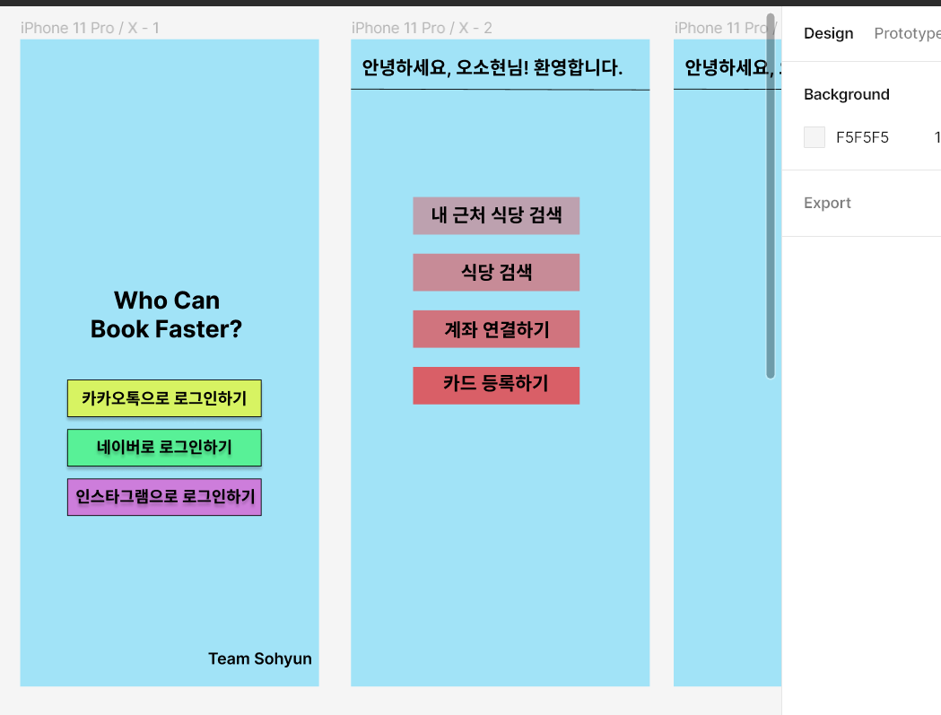
어플 디자인
< 피그마를 활용

